Slide 1


Slide 2





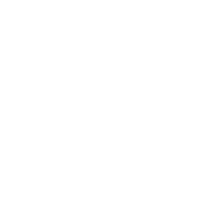
تعيين تلميذ(ة) للإجابة
توجيهات و شرح التعليمات
عرض فيديو
المرور بين الصفوف للمساعدة و تصحيح الإنجازات
عمل في ثنائيات
نهاية الشريط، المرور إلى الشريحة الموالية

Slide 3

تنظيم حصص الأسبوع
اليوم 3 -
اليوم1 -
نشاط اعتيادي (10)د؛
  قراءة ح2: استثمار الظواهر اللغوية (40د)؛
  تصحيح الإنتاج الكتابي (كتابة نص وصفي) (20د).
نشاط اعتيادي (10)د؛
معجم: مراجعة وتوليف (30د)؛
أساليب: مراجعة وتوليف( 30د)
اليوم 4 -
اليوم 2 -
نشاط اعتيادي (10)د؛
إنتاج كتابي: نص وصفي (30د)؛
أنشطة داعمة(30د).
نشاط اعتيادي (10)؛
التحدث (30د): مراجعة وتوليف؛
قراءة: استثمار إستراتيجية الفهم (30د).

Slide 4
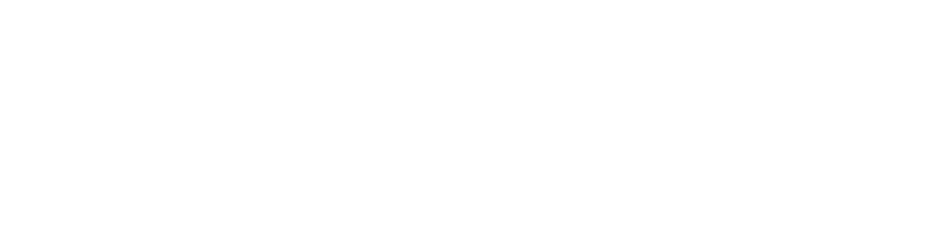




هيكلة حصة اليوم
- 01 افتتاح الحصة
ترحيب ؛
تدبير السلوك؛
نشاط اعتيادي .
02- تحدث
التحدث باسترسال .
03- قراءة
استثمار إستراتيجيات الفهم.

Slide 5

عند نهاية الحصة
سيكونون المتعلمون قادرين على:
قراءة فقرة دون أخطاء.
التحدث باسترسال لمدة دقيقة.
قراءة النص واستثمار مضامينه.

Slide 6
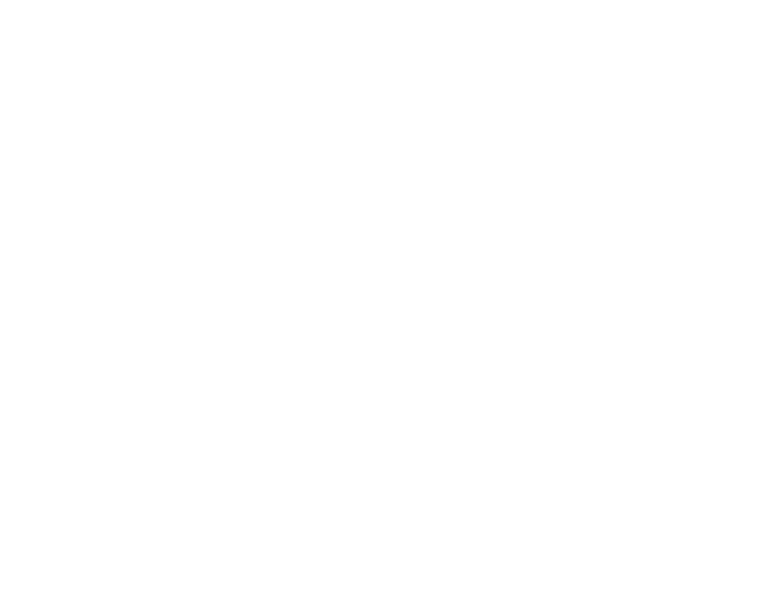
افتتاح الحصة
افتتاح الحصة
ترحيب ؛
تدبير السلوك؛
نشاط اعتيادي.

Slide 7

مرحبا بكم، سنبدأ حصة اللغة العربية.
اختــتام الحــصة
أساليب
تحدث
افتتاح الحصة

Slide 8





تعلمتم مجموعة من السلوكات في الأسابيع الماضية. من يذكرنا بها؟
اختــتام الحــصة
قراءة
تحدث
افتتاح الحصة
أُصَحِّحُ أَخْطائي عَلى كُرّاسَتي وَدَفْتَري.
أَتَحَدَّثُ بِلُغَةٍ عَرَبِيَّةٍ سَليمَةٍ مِنَ ٱلأَخْطاءِ.
أُراجِعُ دُروسي ٱسْتِعْداداً لِاخْتِبارِ ٱلْمُراقَبَةِ ٱلْمُسْتَمِرَّةِ ٱلْمُقْبِلِ.

Slide 9
نبدأ حصتنا بنشاط الطلاقة. سأسجل نتائجكم على سجل الطلاقة. انتبهوا إلى القواعد التالية. من يقرأ؟
اختــتام الحــصة
قراءة
تحدث
افتتاح الحصة
أَتَذَكَّرُ أَنَّ ٱلْقِراءَةَ بِشَكْلٍ سَريعٍ جِدّاً تَجْعَلُني أَرْتَكِبُ أَخْطاءً كَثيرَةً.
1
أُرَكِّزُ أَثْناءَ ٱلْقِراءَةِ لِتَجَنُّبِ ٱلْأَخْطاءِ.
2
لا أَنْطِقُ هَمْزَةَ ٱلْوَصْلِ وَسْطَ ٱلْكَلامِ.
3
أَتَوَقَّفُ عِنْدَ عَلاماتِ ٱلْتَّرْقيمِ ثُمَّ أُواصِلُ.
4

Slide 10
سأعين من يقرأ النص الأول. التلميذ(ة)....................
(تسجل النتيجة على سجل الطلاقة وتناقش القراءة على ضوء القواعد السابقة مع تصحيح الأخطاء المرتكبة.)
اختــتام الحــصة
قراءة
تحدث
افتتاح الحصة
اَلنَّصُّ ٱلْأَوَّلُ
في كُلِّ صَباحٍ، تُلْقي ٱلشَّمْسُ أَشِعَّتَها ٱلذَّهَبِيَّةَ عَلى ٱلْبُسْتانِ، لِتُداعِبَ ٱلْأَزْهارَ ٱلْمُتَفَتِّحَةَ، وَهِيَ تَتَمايَلُ مَعَ هَبَّاتِ ٱلنَّسيمِ ٱللَّطيفَةِ ناشِرَةً أَريجَها ٱلْفَوّاحَ في ٱلْأَرْجاءِ، عَلى إيقاعِ حَفيفِ ٱلْأَشْجارِ، وَأُغْروداتِ ٱلْعَصافيرِ ٱلنّاشِبَةِ في ٱلشَّبابيكِ، في مَقْطوعَةٍ موسيقِيَّةٍ بَديعَةٍ، تَنْسابُ أَلْحانُها مِنْ أَعْماقِ ٱلطَّبيعَةِ ٱلْفاتِنَةِ.
ها هُوَ ذا نورُ ٱلشَّمْسِ ٱلدّافِئُ، يَتَسَلَّلُ بِلُطْفٍ مِنْ بَيْنِ ٱلْأَشْجارِ ٱلْمُثْقَلَةِ أَغْصانُها بِحُبَيْباتِ ٱلنَّدى، فَيَرْسُمُ عَلى ٱلْأَرْضِ ظِلالاً مُتَشابِكَةً، كَأَنَّها لَوْحَةٌ فَنِّيَّةٌ تَجْلُبُ ٱلْأَلْبابَ. وَفي كُلِّ زاوِيَةٍ، تَتَراقَصُ ٱلْفَراشاتُ فَوْقَ ٱلْأَزْهارِ، مُزَيِّنَةً فَضاءَ ٱلرَّوْضَةِ بِأَجْنِحَتِها ٱلْمُوَشَّاةِ بِأَلْوانِ ٱلطّاووسِ، وَٱلْمُرَقَّشَةِ بِبَهاءِ ٱلْكُرومِ. وَفي وَسَطِ ٱلْبُسْتانِ، يَتَدَفَّقُ جَدْوَلٌ صَغيرٌ بِمائِهِ ٱلصّافي، مُطْلِقاً خَريراً مِنْ عالَمِ ٱلْأَحْلامِ.

Slide 11
سأعين من يقرأ النص الثاني. التلميذ(ة)....................
اختــتام الحــصة
قراءة
تحدث
افتتاح الحصة
اَلنَّصُّ ٱلثّاني
فَجْأَةً، وَفي غَمْرَةِ ٱلْهُدوءِ، يَلوحُ طَيْفُ أَخَوَيْنِ عابِثَيْنِ، وَهُما يَتَراكَضانِ في مَرَحٍ بَيْنَ ٱلْأَشْجارِ، وَقَدْ أَضاءَتْ مَلامِحُهُما بِٱلْبَهْجَةِ وَٱلْحُبورِ. تَتَعالى ضَحَكاتُ ٱلصَّبِيِّ، وَهُوَ يُلاحِقُ إِحْدى ٱلْفَراشاتِ. وَكُلَّما مَدَّ يَدَيْهِ لِيُمْسِكَها، تَفَلَّتَتْ مِنْ بَيْنِ أَنامِلِهِ، كَأَنَّما تَحُثُّهُ عَلى ٱللِّحاقِ بِها. يَتَوَقَّفُ لِالْتِقاطِ أَنْفاسِهِ لِلَحَظاتٍ، ثُمَّ ما يَلْبَثُ أَنْ يَنْطَلِقَ خَلْفَها مِنْ جَديدٍ.
وَعَلى مَقْرُبَةٍ مِنْهُ، تَجْلِسُ ٱلطِّفْلَةُ عَلى بِساطِ ٱلْعُشْبِ، وَهِيَ تُشَكِّلُ بِأَصابِعِها إِكْليلاً مِنَ ٱلْأَزْهارِ. تُديرُهُ في يَدَيْها بُرْهَةً، ثُمَّ تَرْفَعُهُ نَحْوَ ٱلشَّمْسِ مُبْتَسِمَةً. تَنْهَضُ في حَماسٍ، ثُمَّ تَرْكُضُ نَحْوَ أَخيها، مُحاوِلَةً وَضْعَ ٱلْإِكْليلِ عَلى رَأْسِهِ، لَكِنَّهُ يُراوِغُها في رَشاقَةٍ، فَتَبْدَأُ لُعْبَةُ ٱلْمُطارَدَةِ بَيْنَهُما، لِتَمْلَأَ ضَحَكاتُهُما ٱلْفَضاءَ.

Slide 12
سأعين من يقرأ النص الثالث. التلميذ(ة)....................
اختــتام الحــصة
قراءة
تحدث
افتتاح الحصة
اَلنَّصُّ ٱلثّالثُ
مُرّاكُشُ مَدينَةٌ مَبْسوطَةٌ في واحاتِ ٱلنَّخيلِ. أَزِقَّتُها ضَيِّقَةٌ وَمَرْصوفَةٌ بِٱلْحِجارَةِ، وَأَسْوارُها ٱلْعَتيقَةُ تَفوحُ مِنْها رائِحَةُ ٱلتَّوابِلِ ٱلنَّفّاذَةِ، مَمْزوجَةً بِعِطْرِ ٱلْحِنّاءِ وَٱلزَّيْتونِ. وَأَنْتَ تَجوبُ تِلْكَ ٱلدُّروبَ ٱلظَّليلَةَ، يَأْخُذُكَ ٱلْحَنينُ إِلى ٱلْأَزْمِنَةِ ٱلْخَوالي. فَكَمْ مِنَ ٱلْمُلوكِ وَٱلسَّلاطينِ وَٱلْفُقَهاءِ وَٱلتُّجّارِ مَرّوا مِنْ هذِهِ ٱلْأَرْضِ ٱلطَّيِّبَةِ! وَكَمْ مِنَ ٱلْقَصائِدِ تَغَنَّتْ بِجَمالِها ٱلْفاتِنِ، وَبِأَسْوارِها وَمَبانيها ٱلْمَبْنِيَّةِ بِٱلْحَجَرِ ٱلطّينِيِّ ٱلَّذي يُعْطيها لَوْنَها ٱلْأَحْمَرَ ٱلْمُمَيَّزَ!
وَإِذا ما رَفَعَ ٱلزّائِرُ بَصَرَهُ لِيُطالِعَ عِمارَةَ مُرّاكُشَ، أَدْهَشَهُ جَلالُ ٱلْمَآذِنِ، وَرَوْعَةُ زَخارِفِها. فَهذا قَصْرُ ٱلْبَديعِ تَحْكي جُدْرانُهُ عَنْ مَجْدِ ٱلْأَسْلافِ، وَذاكَ قَصْرُ ٱلْباهِيَةِ يَزْدانُ بِأَرْوِقَتِهِ ٱلْمُزَخْرَفَةِ، شاهِداً عَلى رَوْعَةِ ٱلْعِمارَةِ ٱلْمَغْرِبِيَّةِ. وَفي حَديقَةِ "ماجوريل"، تَتَمايَلُ ٱلْأَشْجارُ وَٱلنَّباتاتُ ٱلنّادِرَةُ عَلى كَفِّ ٱلنَّسيمِ.

Slide 13
سأعين من يقرأ النص الرابع. التلميذ(ة)....................
اختــتام الحــصة
قراءة
تحدث
افتتاح الحصة
اَلنَّصُّ ٱلرّابِعُ
أَمّا أَهْلُ مُرَّاكُشَ، فَهُمْ وَدودونَ كُرَماءُ، يَسْتَقْبِلونَ ٱلضُّيوفَ بِحَفاوَةٍ بالِغَةٍ، أَحاديثُهُمْ دافِئَةٌ، لا تَخْلو مِنَ ٱلْحِكْمَةِ وَٱلطَّرافَةِ. يَرْتَدونَ ٱلْجَلابيبَ ٱلتَّقْليدِيَّةَ ٱلْمَطْروزَةَ بِأَلْوانٍ زاهِيَةٍ، وَيُفْرِدونَ أَذْرُعَهُمْ، وَقَدْ عَلَتِ ٱلاِبْتِساماتُ شِفاهَهُمْ تَرْحيباً بِزُوّارِهِمْ. كُلَّما تَوَغَّلْتَ بَيْنَ ٱلدُّروبِ وَٱلْأَزِقَّةِ ٱلضَّيِّقَةِ ٱلْعَتيقَةِ، رَأَيْتَ ٱلصُّنّاعَ مُنْهَمِكينَ في أَعْمالِهِمْ بِمَهارَةٍ فائِقَةٍ وَإِتْقانٍ مُدْهِشٍ، وَهُمْ يُعالِجونَ ٱلْخَزَفَ وَٱلْجُلودَ وَٱلْخَشَبَ بِأَنامِلِهِمْ، وَٱلْإِبَرِ وَمَطارِقِ ٱلنُّحاسِ، وَغَيْرِها مِنَ ٱلْأَدَواتِ ٱلتَّقْليدِيَّةِ ٱلْبَسيطَةِ.
ما أَرْوَعَ ٱلنُّزْهَةَ في أَكْنافِ مُرّاكُشَ ٱلْحَمْراءِ، وَما أَحْلى ٱلْإِقامَةَ بَيْنَ أَسْوارِها ٱلْعَتيقَةِ! فَهِيَ ٱلْحِضْنُ ٱلدّافِئُ لِمَنْ يَتوقُ إِلى ٱلرّاحَةِ، وَٱلْمَلاذُ ٱلْآسِرُ لِمَنْ يَهْوى ٱلْجَمالَ وَٱلتّارِيخَ وَٱلْأَصالَةَ ٱلْعَريقَةَ.

Slide 14
سأعين من يقرأ النص الخامس. التلميذ(ة)....................
اختــتام الحــصة
قراءة
تحدث
افتتاح الحصة
اَلنَّصُّ ٱلخامِسُ
غادَرَتِ ٱلطِّفْلَةُ ياسَمينُ مَدينَتَها ٱلْواسِعَةَ، تَحْمِلُ في قَلْبِها دَهْشَةَ ٱلرَّحيلِ. أَلْقَتْ بِبَصَرِها مِنْ نافِذَةِ ٱلسَّيّارَةِ، وَهِيَ تُلَوِّحُ لِلْمَباني ٱلْعالِيَةِ وَٱلشَّوارِعِ ٱلَّتي ٱعْتادَتِ ٱلرَّكْضَ بَيْنَها، وَٱلْمُزَيَّنَةِ بِأَعْلامٍ حَمْراءَ تَتَوَسَّطُها نَجْماتٌ خَضْراءُ.
في رِحْلَتِها ٱلْبَعيدَةِ، حَمَلَتْ ياسَمينُ صُوَراً عَنْ مَدينَتِها عَزاءً في غُرْبَتِها. وَحينَ وَصَلَتْ إِلى باريس، وَقَفَتْ مَبْهورَةً أَمامَ بُرْجِ إيفِلْ بِأَضْوائِهِ ٱلذَّهَبِيَّةِ. جابَتْ شَوارِعَها ٱلْعَريضَةَ، تُراقِبُ ٱلْمَحَلّاتِ ٱلْفاخِرَةَ وَٱلْجُسورَ ٱلْمُزَيَّنَةَ بِٱلْوُرودِ. زارَتْ مُتْحَفَ ٱللّوفْرِ، تَأَمَّلَتِ ٱلْموناليزا وَٱلتَّماثيلَ ٱلنّادِرَةَ بِدَهْشَةٍ.
تَوَجَّهَتْ بَعْدَ ذلِكَ إِلى مَدينَةِ دُبَي، لِتَجِدَ نَفْسَها وَسْطَ ناطِحاتِ ٱلسَّحابِ ٱلَّتي لَمْ تَزُرْ مِثْلَها، حَيْثُ ٱلْأَبْراجُ تُعانِقُ ٱلسَّحابَ بِأَشْكالِها ٱلْمُبْهِرَةِ.

Slide 15

من الفائز؟
اختــتام الحــصة
قراءة
تحدث
افتتاح الحصة

Slide 16
تحدث : توليف ومراجعة
مراجعة وتوليف
التحدث باسترسال؛

Slide 17
ستتدربون على التحدث باسترسال خلال دقيقة وفق الضوابط التالية. من يقرأ؟
اختــتام الحــصة
قراءة
تحدث
افتتاح الحصة
أَتَحَدَّثُ حَوْلَ ٱلْمَوْضوعِ ٱلْمَطْلوبِ.
1
أَتَحَدَّثُ بِٱسْتِرْسالٍ لِمُدَّةِ دَقيقَةٍ عَلى ٱلْأَقَلِّ.
2
أَتَجَنَّبُ ٱلْأَخْطاءَ ٱللُّغَوِيَّةَ.
3

Slide 18

كل منكم يختار موضوعا من بين المقترحات التالية ويستعد للتحدث. سنحدد الفائزين في نهاية النشاط.
(يمكن اعتماد القرعة من أجل الاشتغال على جميع المواضيع.)
اختــتام الحــصة
قراءة
تحدث
افتتاح الحصة
تَفْسيرُ فِكْرَةِ "اَلْعالَمُ قَرْيَةٌ صَغيرَةٌ".
1
تَفْسيرُ فِكْرَةِ "مَكَّةُ ٱلْمُكَرَّمَةُ مُلْتَقىً عالَمِيٌّ".
2
اَلتَّحَدُّثُ عَنْ رِحْلَةِ كريستوفر كولومبوس وَنَتائِجِها.
3
تَقْديمُ مَعْلوماتٍ حَوْلَ 3 مَآثِرَ تارِيخِيَّةٍ شاهِدَةٍ عَلى ٱلْحَضاراتِ ٱلْقَديمَةِ.
4
تَعْريفُ ٱلْقِيَمِ ٱلتّالِيَةِ: اَلتَّعايُشُ، اَلتَّلاقُحُ، اَلتَّسامُحُ.
5

Slide 19

نبدأ بالموضوع الأول. من يقوم إلى السبورة ويتحدث باسترسال؟
اختــتام الحــصة
قراءة
تحدث
افتتاح الحصة
تَفْسيرُ فِكْرَةِ "اَلْعالَمُ قَرْيَةٌ صَغيرَةٌ".
2
لا | نعم | اَلضَّوابِطُ
 |  | هَلْ قَدَّم(تْ) تَفْسيراً مُناسِباً لِلْفِكْرَةِ ؟
 |  | هَلْ تَحَدَّث(تْ) بِٱسْتِرْسالٍ؟
 |  | هَلْ كانَتْ لُغَتُهُ(ا) سَليمَةً؟

Slide 20
ننتقل إلى الموضوع الثاني. من يقوم إلى السبورة ويتحدث باسترسال؟
اختــتام الحــصة
قراءة
تحدث
افتتاح الحصة
تَفْسيرُ فِكْرَةِ "مَكَّةُ ٱلْمُكَرَّمَةُ مُلْتَقىً عالَمِيٌّ".
1
لا | نعم | اَلضَّوابِطُ
 |  | هَلْ قَدَّم(تْ) تَفْسيراً مُناسِباً لِلْفِكْرَةِ ؟
 |  | هَلْ تَحَدَّث(تْ) بِٱسْتِرْسالٍ؟
 |  | هَلْ كانَتْ لُغَتُهُ(ا) سَليمَةً؟

Slide 21
ننتقل إلى الموضوع الثالث. من يقوم إلى السبورة ويتحدث باسترسال؟
اختــتام الحــصة
قراءة
تحدث
افتتاح الحصة
اَلتَّحَدُّثُ عَنْ رِحْلَةِ كريستوفر كولومبوس وَنَتائِجِها.
3
لا | نعم | اَلضَّوابِطُ
 |  | هَلْ قَدَّم(تْ) ٱلرِّحْلَةَ وَنَتائِجَها؟
 |  | هَلْ تَحَدَّث(تْ) بِٱسْتِرْسالٍ؟
 |  | هَلْ كانَتْ لُغَتُهُ(ا) سَليمَةً؟

Slide 22
ننتقل إلى الموضوع الرابع. من يقوم إلى السبورة ويتحدث باسترسال؟
اختــتام الحــصة
قراءة
تحدث
افتتاح الحصة
تَقْديمُ مَعْلوماتٍ حَوْلَ 3 مَآثِرَ تارِيخِيَّةٍ شاهِدَةٍ عَلى ٱلْحَضاراتِ ٱلْقَديمَةِ.
4
لا | نعم | اَلضَّوابِطُ
 |  | هَلْ قَدَّم(تْ) مَعْلوماتٍ حَوْلَ 3 مَآثِرَ تارِيخِيَّةٍ ؟
 |  | هَلْ تَحَدَّث(تْ) بِٱسْتِرْسالٍ؟
 |  | هَلْ كانَتْ لُغَتُهُ(ا) سَليمَةً؟

Slide 23
ننتقل إلى الموضوع الخامس. من يقوم إلى السبورة ويتحدث باسترسال؟
اختــتام الحــصة
قراءة
تحدث
افتتاح الحصة
تَعْريفُ ٱلْقِيَمِ ٱلتّالِيَةِ: اَلتَّعايُشُ، اَلتَّلاقُحُ، اَلتَّسامُحُ.
4
لا | نعم | اَلضَّوابِطُ
 |  | هَلْ قَدَّم(تْ) تَعاريفَ مُناسِبَةً لِلْقِيَمِ ؟
 |  | هَلْ تَحَدَّث(تْ) بِٱسْتِرْسالٍ؟
 |  | هَلْ كانَتْ لُغَتُهُ(ا) سَليمَةً؟

Slide 24
واجب منزلي: حاولوا إعادة كتابة ما أنتجتموه على دفاتر البحث حول المواضيع الخمسة.
اختــتام الحــصة
قراءة
تحدث
افتتاح الحصة
تَفْسيرُ فِكْرَةِ "اَلْعالَمُ قَرْيَةٌ صَغيرَةٌ".
1
تَفْسيرُ فِكْرَةِ "مَكَّةُ ٱلْمُكَرَّمَةُ مُلْتَقىً عالَمِيٌّ".
2
اَلتَّحَدُّثُ عَنْ رِحْلَةِ كريستوفر كولومبوس وَنَتائِجِها.
3
تَقْديمُ مَعْلوماتٍ حَوْلَ 3 مَآثِرَ تارِيخِيَّةٍ شاهِدَةٍ عَلى ٱلْحَضاراتِ ٱلْقَديمَةِ.
4
تَعْريفُ ٱلْقِيَمِ ٱلتّالِيَةِ: اَلتَّعايُشُ، اَلتَّلاقُحُ، اَلتَّسامُحُ.
5

Slide 25
خذوا ألواحكم. سنلعب لعبة الأضداد. الفائز من استطاع تحديد أضداد جميع الكلمات.
اختــتام الحــصة
قراءة
تحدث
افتتاح الحصة
لُعْبَةُ ٱلْأَضْدادِ

Slide 26
ما ضد كلمة" عتيقة"؟ ( بعد رفع الألواح يتم إقصاء أصحاب الأجوبة الخاطئة.)
اختــتام الحــصة
قراءة
تحدث
افتتاح الحصة
عَتيقَةٌ

Slide 27
ما ضد كلمة" عصرية"؟ ( بعد رفع الألواح يتم إقصاء أصحاب الأجوبة الخاطئة.)
اختــتام الحــصة
قراءة
تحدث
افتتاح الحصة
عَصْرِيَّةٌ

Slide 28
ما ضد كلمة" هان"؟ ( بعد رفع الألواح يتم إقصاء أصحاب الأجوبة الخاطئة.)
اختــتام الحــصة
قراءة
تحدث
افتتاح الحصة
هانَ

Slide 29
ما ضد كلمة" افتراضي"؟ ( بعد رفع الألواح يتم إقصاء أصحاب الأجوبة الخاطئة.)
اختــتام الحــصة
قراءة
تحدث
افتتاح الحصة
اِفْتِراضِيٌّ

Slide 30
ما ضد كلمة" سلام"؟ ( بعد رفع الألواح يتم إقصاء أصحاب الأجوبة الخاطئة.)
اختــتام الحــصة
قراءة
تحدث
افتتاح الحصة
سلامٌ

Slide 31

الفائز هو : .................
اختــتام الحــصة
قراءة
تحدث
افتتاح الحصة

Slide 32
قراءة : المعمار المغربي
مراجعة وتوليف
استثمار إستراتيجيات الفهم.

Slide 33
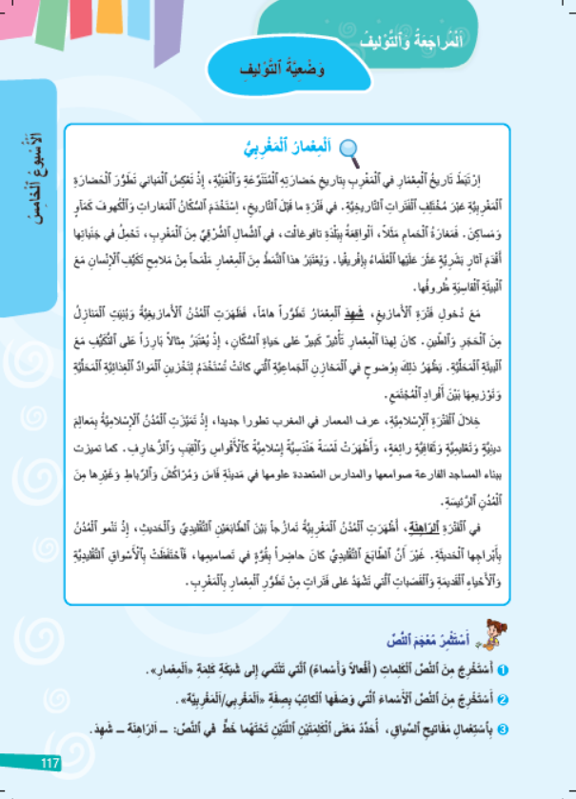
خذوا كراساتكم الصفحة-117-. ستقرؤون نص " المعمار المغربي؟" لفهم مضامينه.
اختــتام الحــصة
قراءة
تحدث
افتتاح الحصة

Slide 34

من يقرأ النص مستحضرا الضوابط التالية. ( يتناوب التلاميذ على قراءة أجزاء من النص.)
اختــتام الحــصة
قراءة
تحدث
افتتاح الحصة
أَتَذَكَّرُ أَنَّ ٱلْقِراءَةَ بِشَكْلٍ سَريعٍ جِدّاً تَجْعَلُني أَرْتَكِبُ أَخْطاءً كَثيرَةً.
1
أُرَكِّزُ أَثْناءَ ٱلْقِراءَةِ لِتَجَنُّبِ ٱلْأَخْطاءِ.
2
لا أَنْطِقُ هَمْزَةَ ٱلْوَصْلِ وَسْطَ ٱلْكَلامِ.
3
أَتَوَقَّفُ عِنْدَ عَلاماتِ ٱلْتَّرْقيمِ ثُمَّ أُواصِلُ.
4

Slide 35
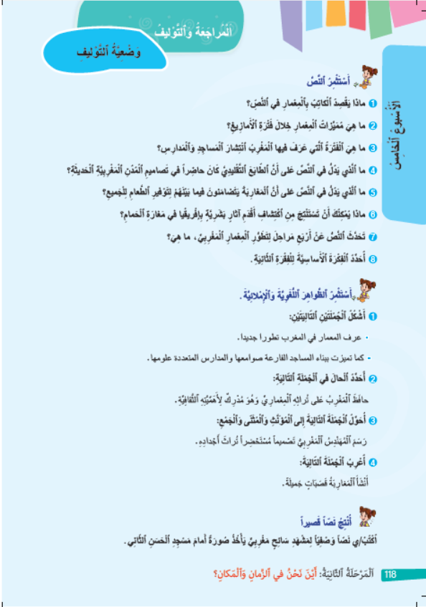

خذوا دفاتر البحث. سنصحح الواجب المنزلي.
اختــتام الحــصة
قراءة
تحدث
افتتاح الحصة

Slide 36
قبل أن نبدأ بتصحيح الأسئلة، من يذكرنا بالخطوات التي نسلكها لاستخراج معلومات من النص؟
اختــتام الحــصة
قراءة
تحدث
افتتاح الحصة
ما ٱلْخُطواتُ ٱلَّتي نَسْلُكُها لِاسْتِخْراجِ مَعْلومَةٍ مِنَ ٱلنَّصِّ ٱنْطِلاقاً مِنْ سُؤالٍ؟

Slide 37
نصحح جماعة. من يقرأ؟
اختــتام الحــصة
قراءة
تحدث
افتتاح الحصة
أَقْرَأُ ٱلسُّؤالَ وَأُحَدِّدُ ٱلْكَلِماتِ ٱلْمَفاتيحَ ٱلَّتي تُساعِدُني عَلى فَهْمِهِ وَتَحْديدِ ٱلْمَطْلوبِ؛
أَعودُ إِلى ٱلنَّصِّ وَأَقومُ بِقِراءَةٍ مَسْحِيَّةٍ لِلْبَحْثِ عَنِ ٱلْمَعْلومَةِ ٱلْمَطْلوبَةِ اِنْطِلاقاً مِنَ ٱلْكَلِماتِ ٱلْمَفاتيحِ أَوْ ما يَدُلُّ عَلَيْها؛
أَصوغُ ٱلْإِجابَةَ في جُمْلَةٍ مُفيدَةٍ.

Slide 38
من يذكرنا بالخطوات التي نسلكها لاستنتاج معلومات غير واردة بشكل مباشر في النص؟
اختــتام الحــصة
قراءة
تحدث
افتتاح الحصة
ما ٱلْخُطواتُ ٱلَّتي نَسْلُكُها لِٱسْتِنتاجِ مَعْلومَةٍ مِنَ ٱلنَّصِّ ٱنْطِلاقاً مِنْ سُؤالٍ؟

Slide 39
نصحح جماعة. من يقرأ؟
اختــتام الحــصة
قراءة
تحدث
افتتاح الحصة
أَقْرَأُ ٱلسُّؤالَ وَأُحَدِّدُ ٱلْكَلِماتِ ٱلْمَفاتيحَ ٱلَّتي تُساعِدُني عَلى فَهْمِهِ وَتَحْديدِ ٱلْمَطْلوبِ؛
أَعودُ إِلى ٱلنَّصِّ وَأَقومُ بِقِراءَةٍ مَسْحِيَّةٍ لِلْبَحْثِ عَنِ ٱلْكَلِماتِ وَٱلْعِباراتِ ٱلدّالَّةِ عَلى ٱلْمَعْلومَةِ ٱلْمَطْلوبَةِ؛
أَسْتَنْتِجُ ٱلْمَعْلومَةَ ٱلْمَطْلوبَةَ وَأَصوغُها في جُمْلَةٍ مُفيدَةٍ.

Slide 40
من يذكرنا بالخطوات التي نسلكها لتحديد الفكرة الرئيسة لفقرة؟
اختــتام الحــصة
قراءة
تحدث
افتتاح الحصة
ما ٱلْخُطُواتُ ٱلَّتي نَسْلُكُها لِتَحْديدِ ٱلْفِكْرَةِ ٱلرَّئيسَةِ لِفِقْرَةٍ؟

Slide 41
نصحح جماعة. من يقرأ؟
اختــتام الحــصة
قراءة
تحدث
افتتاح الحصة
أُحَدِّدُ ٱلْكَلِماتِ ٱلْمَفاتيحَ لِلْفِقْرَةِ.
أَطْرَحُ ٱلسُّؤالَ: عَمَّ تَتَحَدَّثُ ٱلْفِقْرَةُ؟
أَسْتَعينُ بِٱلْكَلِماتِ ٱلْمَفاتيحِ وَأُجيبُ عَنِ ٱلسُّؤالِ بِجُمْلَةٍ مُفيدَةٍ.

Slide 42
نصحح جماعة. من يجيب عن السؤال الأول؟ ( مناقشة الأجوبة المقترحة قبل الانتقال إلى السؤال الموالي.)
اختــتام الحــصة
قراءة
تحدث
افتتاح الحصة

Slide 43
صححوا على دفاتركم أسئلة المعجم.
اختــتام الحــصة
قراءة
تحدث
افتتاح الحصة
اَلْمَباني - اَلْمَغارات - اَلْكُهوف - مَآوٍ - مَساكِن - اَلْمُدُن - اَلْمَنازِل - اَلْحَجَر - اَلطِّين - اَلْمَخازِن - اَلْمَساجِد - اَلْمَدارِس - اَلْأَقْواس - اَلْقِبَب - اَلزَّخارِف - اَلصَّوامِع - اَلْأَبْراج - اَلْأَسْواق - اَلْأَحْياء - اَلْقَصَبات – اَلتَّصاميمُ-بُنِيَتْ...
اَلْمِعْمارُ-اَلْحَضارَةُ –اَلْمُدُنُ.
اَلرّاهِنَةُ: اَلْحالِيَّةُ / اَلْحاضِرَةُ / اَلْمُعاصِرَةُ... -شَهِدَ: عَرَفَ / عاشَ...

Slide 44
صححوا على دفاتركم أسئلة الفهم.
اختــتام الحــصة
قراءة
تحدث
افتتاح الحصة
يَقْصِدُ ٱلْكاتِبُ بِٱلْمِعْمارِ فَنَّ ٱلْبِناءِ وَٱلْعِمارَةِ وَطُرُزَ ٱلْمَباني وَأَشْكالَها.
مُمَيِّزاتُ فَتْرَةُ ٱلْأمازيغِ هِيَ: - ظُهورُ ٱلْمُدُنِ ٱلْأَمازيغِيَّةِ. -بِناءُ ٱلْمَنازِلِ مِنَ ٱلْحَجَرِ وَٱلطِّينِ-اَلتَّكَيُّفُ مَعَ ٱلْبيئَةِ ٱلْمَحَلِّيَّةِ. -بِناءُ ٱلْمَخازِنِ ٱلْجَماعِيَّةِ لِتَخْزينِ ٱلْمَوادِّ ٱلْغِذائِيَّةِ.
اَلْفَتْرَةُ ٱلْإِسْلامِيَّةُ.
يَدُلُّ عَلى ذلِكَ ٱحْتِفاظُ ٱلْمُدُنِ بِٱلْأَسْواقِ ٱلتَّقْليدِيَّةِ وَٱلْأَحْياءِ ٱلْقَديمَةِ وَٱلْقَصَباتِ.
يَدُلُّ عَلى ذلِكَ وُجودُ ٱلْمَخازِنِ ٱلْجَماعِيَّةِ ٱلَّتي كانَتْ تُسْتَخْدَمُ لِتَخْزينِ ٱلْمَوادِّ ٱلْغِذائِيَّةِ ٱلْمَحَلِّيَّةِ وَتَوْزيعِها بَيْنَ أَفْرادِ ٱلْمُجْتَمَعِ.
يُمْكِنُ ٱسْتِنْتاجُ أَنَّ ٱلْمَغْرِبَ كانَ مِنْ أَوائِلِ ٱلْمَناطِقِ ٱلَّتي سَكَنَها ٱلْإِنْسانُ في إفْريقْيا.

Slide 45
صححوا على دفاتركم باقي أسئلة الفهم.
اختــتام الحــصة
قراءة
تحدث
افتتاح الحصة
7. اَلْمَراحِلُ ٱلْأَرْبَعَةُ هِيَ:
فَتْرَةُ ما قَبْلَ ٱلتّاريخِ (اَلْمَغاراتُ وَٱلْكُهوف)؛
فَتْرَةُ ٱلْأَمازيغِ (اَلْمَنازِل ٱلْحَجَرِيَّة وَٱلطِينِيَّة)؛
اَلْفَتْرَةُ ٱلْإِسْلامِيَّةُ (اَلْمَساجِد وَٱلْمَدارِس)؛
اَلْفَتْرَةُ ٱلرّاهِنَةُ (اَلتَّمازُجُ بَيْنَ ٱلتَّقْليدِيِّ وَٱلْحَديثِ).
8. شَهِدَ ٱلْمِعْمارُ ٱلْمَغْرِبِيُّ خلِالَ فَتْرَةِ ٱلْأَمازيغِ تَطَوُّراً هامّاً تَمَيَّزَ بِبِناءِ ٱلْمُدُنِ وَٱلْمَنازِلِ وَٱلْمَخازِنِ ٱلْجَماعِيَّةِ.

Slide 46
اختتام الحصة
اختتام الحصة
ماذا تعلمت اليوم؟
الواجب المنزلي

Slide 47
من يذكرنا بالأنشطة التي قمتم بها خلال حصة اليوم مستعملا أساليب من قبيل: في البداية- بعد ذلك- عقبها – في ختام الحصة.
اختــتام الحــصة
قراءة
تحدث
افتتاح الحصة
أَنْشِطَةُ حِصَّةِ ٱلْيَوْمِ.

Slide 48
راجعوا على كراساتكم دروس الظواهر اللغوية الخاصة بالمرحلة الثانية.
اختــتام الحــصة
قراءة
تحدث
افتتاح الحصة
اَلنَّعْتُ ٱلْحَقيقِيُّ: اَلصَّفْحَةُ رَقْمُ 72.
هَمْزَةُ "اِبْنُ": اَلصَّفْحَةُ رَقْمُ 73.
اَلْحالُ: اَلصَّفْحَةُ رَقْمُ 86.
اَلنَّعْتُ ٱلسَّبَبِيُّ: اَلصَّفْحَةُ رَقْمُ 100.
إِعْرابُ ٱلْمُثَنّى: اَلصَّفْحَةُ رَقْمُ 110.

Slide 49
الفائزون بنجمة السلوك هم:
اختــتام الحــصة
قراءة
تحدث
افتتاح الحصة

Slide 50

إلى اللقاء في الحصة المقبلة.
اختــتام الحــصة
قراءة
تحدث
افتتاح الحصة

Slide 51

بناء على إنجازات المتعلمين خلال الممارسة المستقلة
ما تقديرك لنسبة التحكم في هدف الدرس؟
تسجل النسبة على صفحة اليوم من مذكرة الأستاذ.

